Slide 1
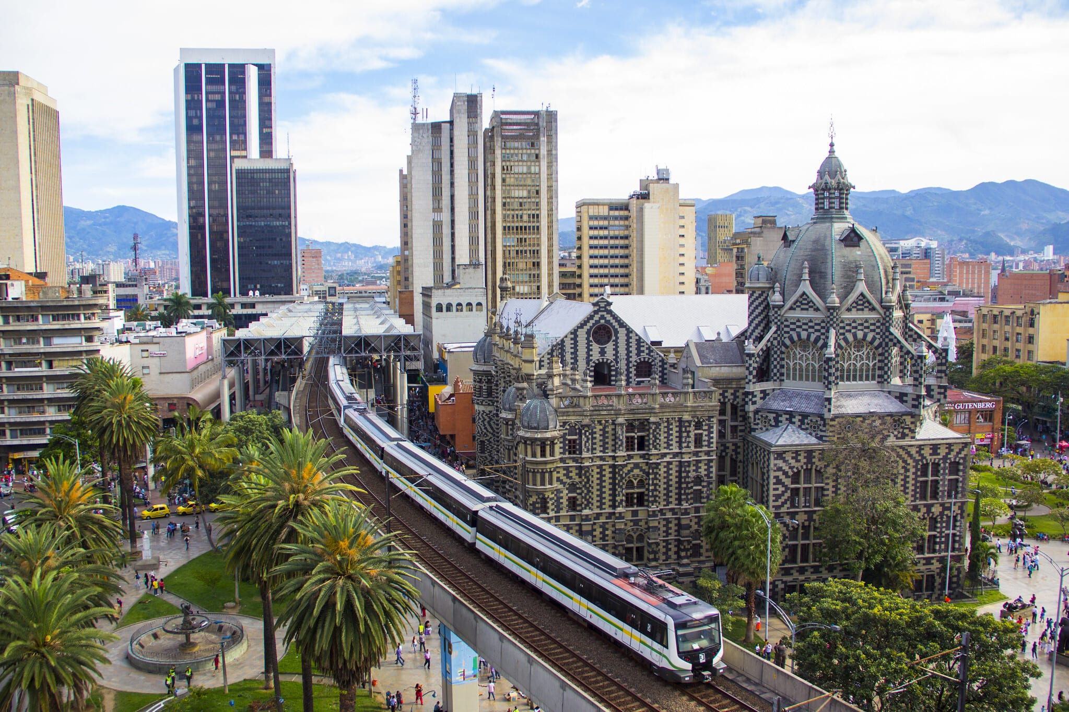
Simulador de Impacto Presupuestal
DIAToolkit
Integrantes
ID: 244
Nivel
Intermedio
Juan Sebastián Sanchez
Juan Felipe Jurado
Sonia Luz González Pardo
Reto 7
Innovación y Tecnología

Slide 2

¿La ciudad invierte donde más se necesita?
La información pública existe, pero está dispersa y no permite responder fácilmente una pregunta clave: ¿la ciudad invierte más donde más se necesita?
Datos dispersos
Información pública fragmentada en múltiples fuentes sin conexión entre sí.
Formatos inconsistentes
Cada año utiliza estructuras distintas, dificultando comparaciones temporales.
Sin herramienta integrada
No existe una plataforma unificada para consultar y cruzar datos de inversión.
Análisis manual y lento
Los procesos de análisis consumen tiempo y recursos sin garantizar precisión.
Objetivo: Construir una plataforma basada en IA que integre datos abiertos para clasificar vulnerabilidad, simular inversión y facilitar consultas ciudadanas.

Slide 3
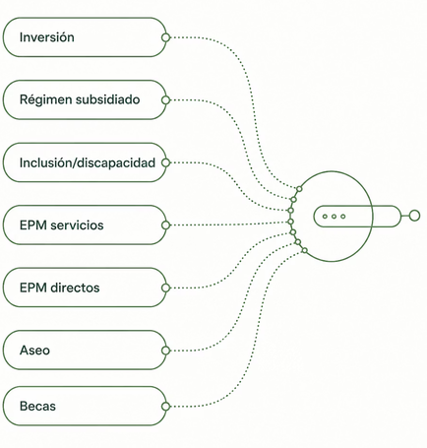

Pipeline de Datos Abiertos
El proceso integra Inversión pública, Régimen subsidiado, Inclusión social y discapacidad, Subsidios EPM, Subsidios Aseo ,Becas y créditos educativos en un flujo automatizado que garantiza trazabilidad y transparencia. Los datos que no pueden asociarse a una comuna se documentan automáticamente para auditoría.
01
02
03
7 Datasets
Limpieza
Homologación
Fuentes oficiales de Medellín
Normalización y depuración
Unificación de formatos
04
05
Integración
Modelo IA
Cruce por comuna y año
Clasificación y predicción

Slide 4
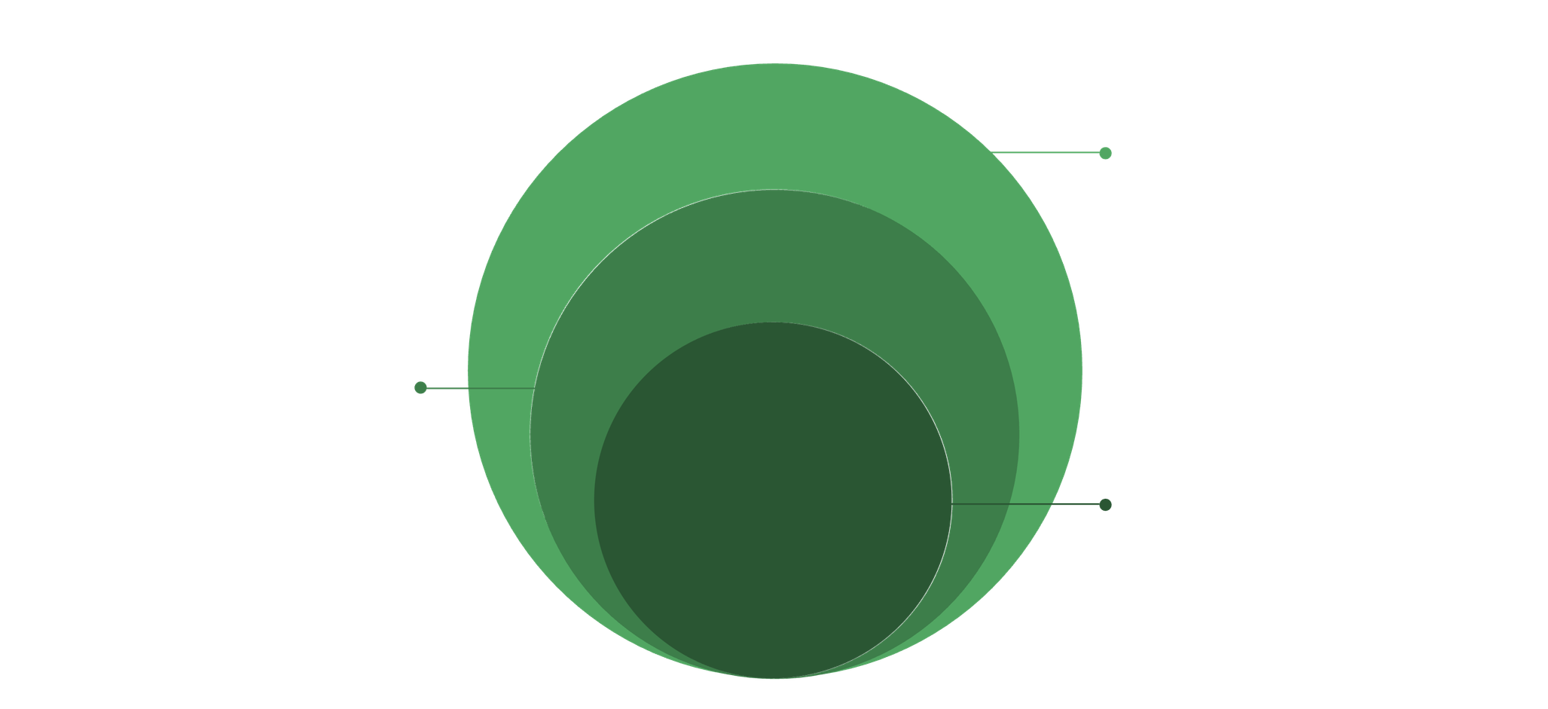
Arquitectura de Inteligencia Artificial
Un sistema multicapa que transforma datos abiertos en insights accionables para la administración pública.
Interacción y Visualización
Asistente conversacional y panel web interactivo
Modelos Analíticos
K-Means y Random Forest para clasificación y predicción
Core de Datos
7 datasets públicos de Medellín
Cada capa añade valor: desde la integración de datos hasta la visualización interactiva, pasando por modelos de aprendizaje automático que clasifican y predicen patrones de inversión.

Slide 5
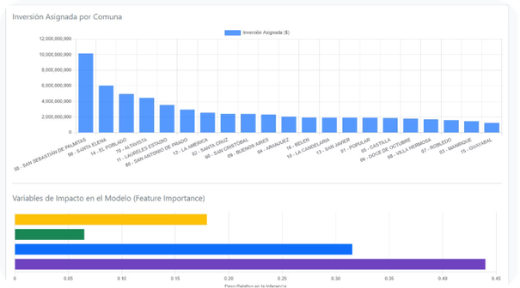
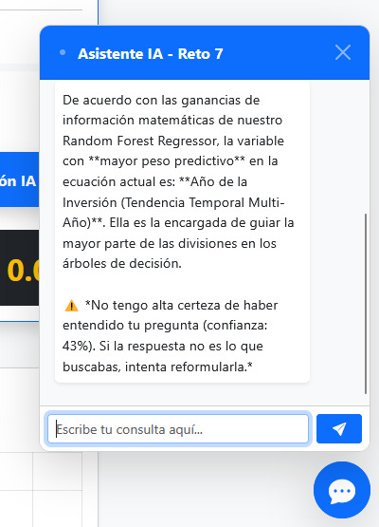
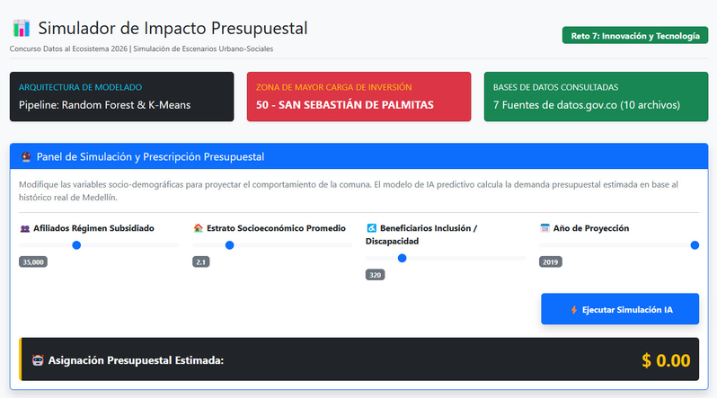
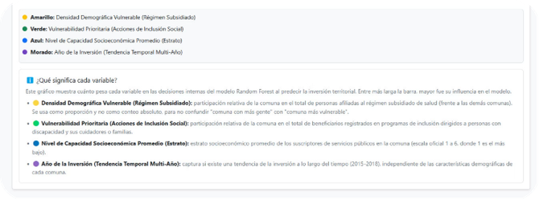
Demo del Simulador
Una interfaz intuitiva que permite a cualquier ciudadano o funcionario explorar escenarios de inversión pública con solo hacer preguntas en lenguaje natural.
Simulación de escenarios
Predicción de inversión
Consultas en lenguaje natural
Proyecta el impacto de diferentes niveles de inversión por comuna y año.
El modelo estima la inversión esperada según variables socioeconómicas.
Pregunta al asistente conversacional sin necesidad de conocimientos técnicos.

Slide 6
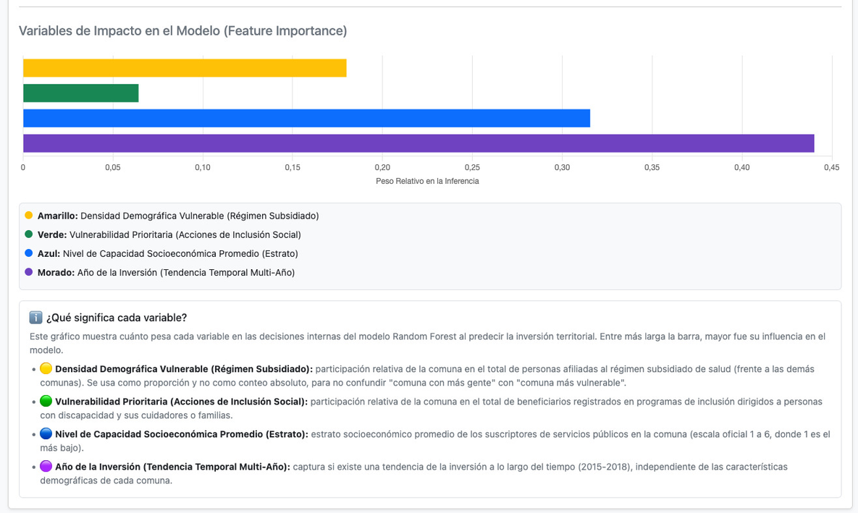

Resultados del Modelo
Hallazgos clave
La tendencia temporal fue la variable más influyente en el modelo, reflejando la evolución histórica de la inversión.
El estrato tiene peso relevante en el modelo, aunque su efecto no es monotónico ni estable en todo el rango observado (N pequeño), se interpreta con cautela, no como relación causal confirmada.
El desempeño varía por comuna dejada fuera (R² entre 0.45 y 0.77 según el fold), reflejo esperable de un N pequeño (21 comunas), no un error del modelo.
R² ≈ 0.64 (± 0.11) — validado con GroupKFold agrupado por comuna (5 folds, dejando territorios completos fuera del entrenamiento en cada uno). En promedio, el modelo explica el 64% de la variabilidad de la inversión en comunas que no vio durante ese entrenamiento.

Slide 7
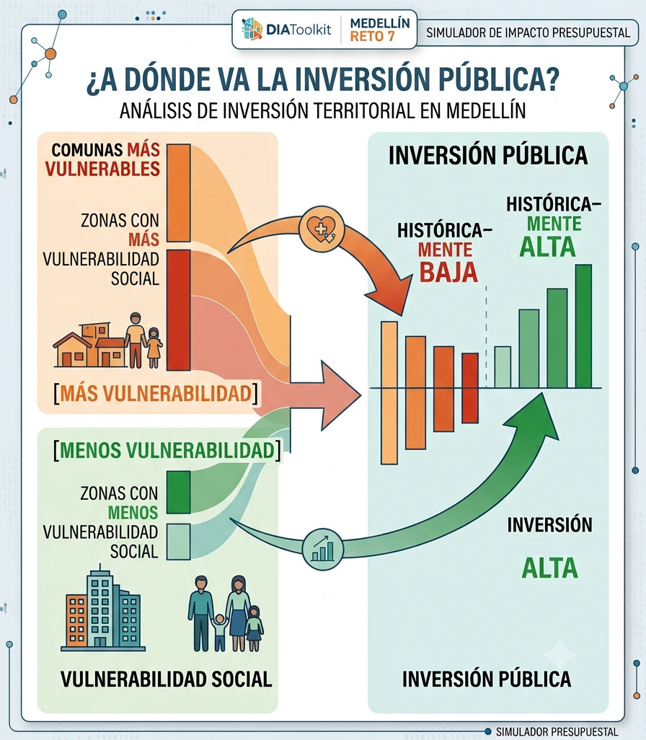
Inversión vs. Vulnerabilidad
Correlación entre vulnerabilidad social e inversión histórica (2015-2018, N=84)
Las comunas con mayor participación en régimen subsidiado de salud (r = -0.38) y en programas de inclusión social (r = -0.34) muestran, en promedio, menor inversión pública histórica, no mayor. Es evidencia empírica de una posible desalineación entre necesidad social y asignación de recursos.
Correlación, no causalidad. N=84 es una muestra pequeña; el efecto del estrato (r = -0.16) no es monotónico según el modelo.

Slide 8


Más transparencia para mejores decisiones públicas
Tecnologías utilizadas
Frase final
Pandas
NumPy
"La inteligencia artificial no reemplaza las decisiones públicas; proporciona evidencia objetiva para apoyar decisiones más transparentes y basadas en datos."
Scikit-Learn
Flask
Chart.js
Acceso al proyecto
GitHub -/DIAToolkit
🖥️ Demo en vivo
Docker - /DIAToolkit

